Slide 1
Анализ распределения выпускников ОУ Верещагинского муниципального района 2018-19 учебный год
Подготовил:
педагог-психолог МКУ «РИМЦ
Е.В. Жданова

Slide 2
Нужно любить то, что делаешь, и тогда труд – даже самый грубый – возвышается до творчества. (Максим Горький.)

Slide 3
Доля распределения выпускников 11-х классов 2019 (прогноз-февраль 2019, итог-сентябрь 2019)
2019 год –
210 выпускников
Трудоустройство: 3 человека - ООО «Бриз»
1 человек - ООО АП «Заря Путино»
1- фотосалон;
3 – магазин продавец;
1 – магазин уборщица;
3 – строительная организация.
Другое: 3 – проходят мед. ком. для прохождения службы в армии;
1 человек – г. Чайковский;
4 – служба в армии.

Slide 4
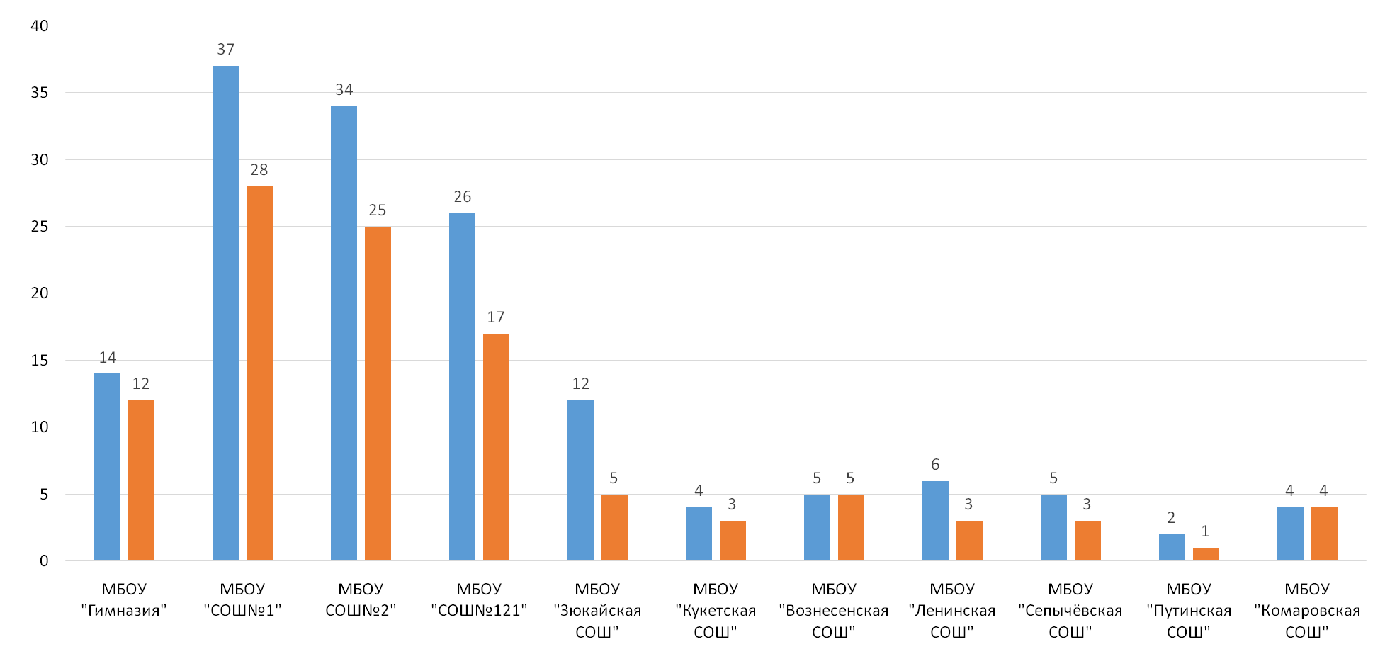
Количество выпускников 11-х классов поступивших в ВУЗы в 2019 году (прогноз и итог)

Slide 5
Поступление выпускников 11-х классов по ВУЗам в 2019 году (прогноз и итог)
Другие ВУЗы: г. Казань, г. Глазов, г. Ижевск, г. Екатеринбург

Slide 6
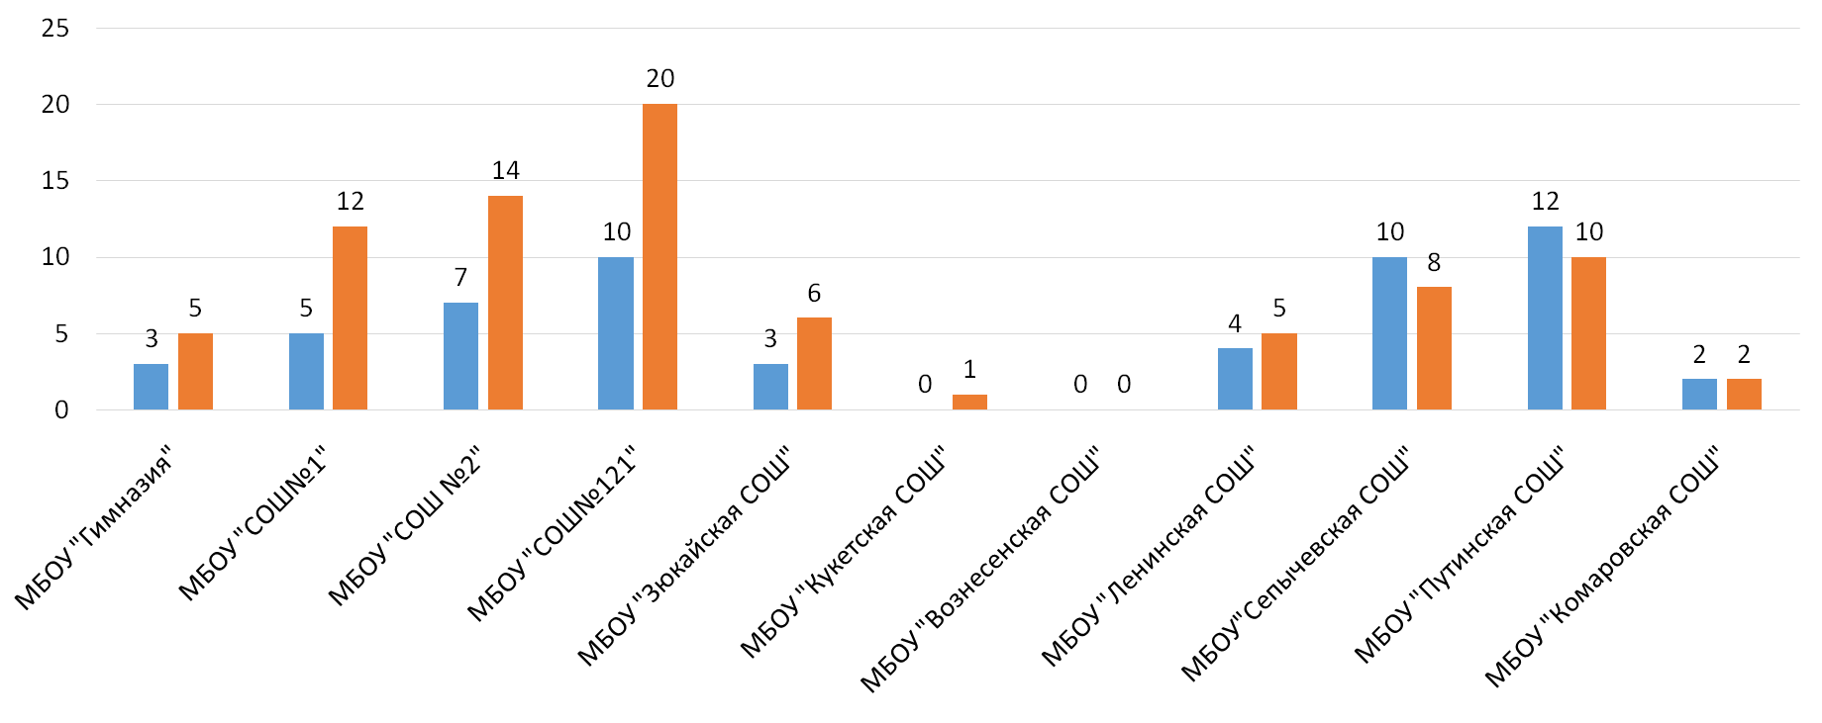
Количество выпускников 11-х классов поступивших в СПО в 2019 году (прогноз и итог)

Slide 7
Выбор учебных заведений выпускников 11 классов в 2019 году
ВУЗы | СПО | Востребованные специальности
1. ПГНИУ (Пермский государственный национальный исследовательский университет) 30 человек | 1. Педагогические 14 человек | 1. Педагогика 21 человек
2. ПНИПУ (Пермский национальный исследовательский политехнический университет) 20 человек | 2. Нефтяные 7 человек | 2. Медицина 17 человек
3. УрГУПС (Пермский институт железнодорожного транспорта) 10 человек | 3. Финансово-экономические 6 человек | 3. Экономика и финансы 14 человек
4.ПГАТУ (Пермский аграрный университет) 8 человек | 4. Медицинские 6 человек | 4. Правоведение, юриспруденция 5 человек
5. ПГГПУ (Пермский государственный гуманитарно-педагогический университет ) 6 человек | 5. ВМТ 4 человека | 5.Информационные системы 3 человека

Slide 8
Анализ прогноза и итогов распределения выпускников 11-х классов в 2019 году
Причины: не набрали необходимое количество баллов, поменялись интересы, финансовые трудности в семье, другое.
Всего обучающихся |  | ВУЗы |  | Учреждения СПО |  | Не определились |  | Другое, трудоустройство
прогноз | итог | прогноз | итог | прогноз | итог | прогноз | итог | прогноз | итог
210 | 210 | 155 | 106 | 50 | 83 | 3 | 1 (Сепычёвская СОШ») | 2 | 20

Slide 9
Распределение выпускников 9-х классов в 2019 году
Другой выбор: 2 человека трудоустроен ООО «Бриз»;
3 - трудоустроен г. Пермь;
2 – строительная организация;
1 –трудоустроен г. С. Петербург.

Slide 10
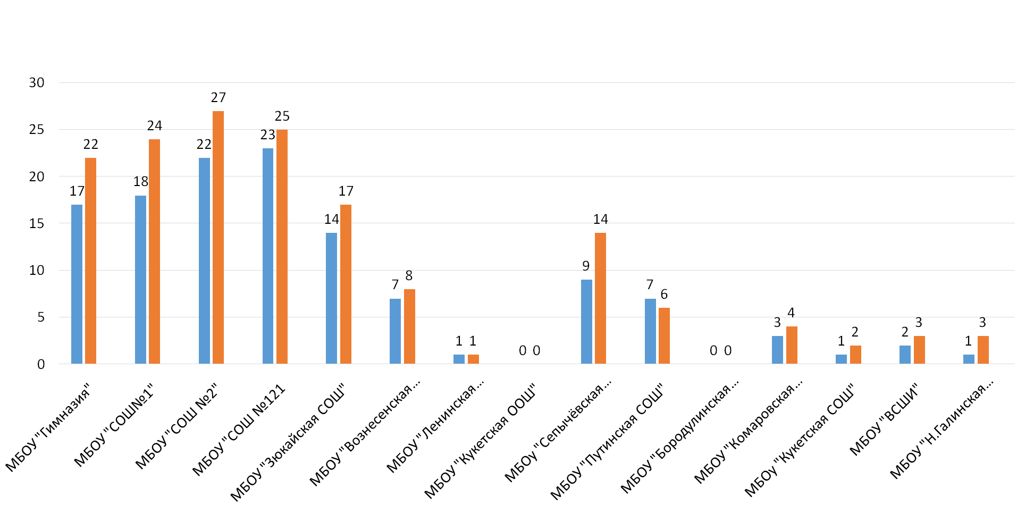
Количество выпускников 9 классов поступивших в 10 класс в 2019 году

Slide 11
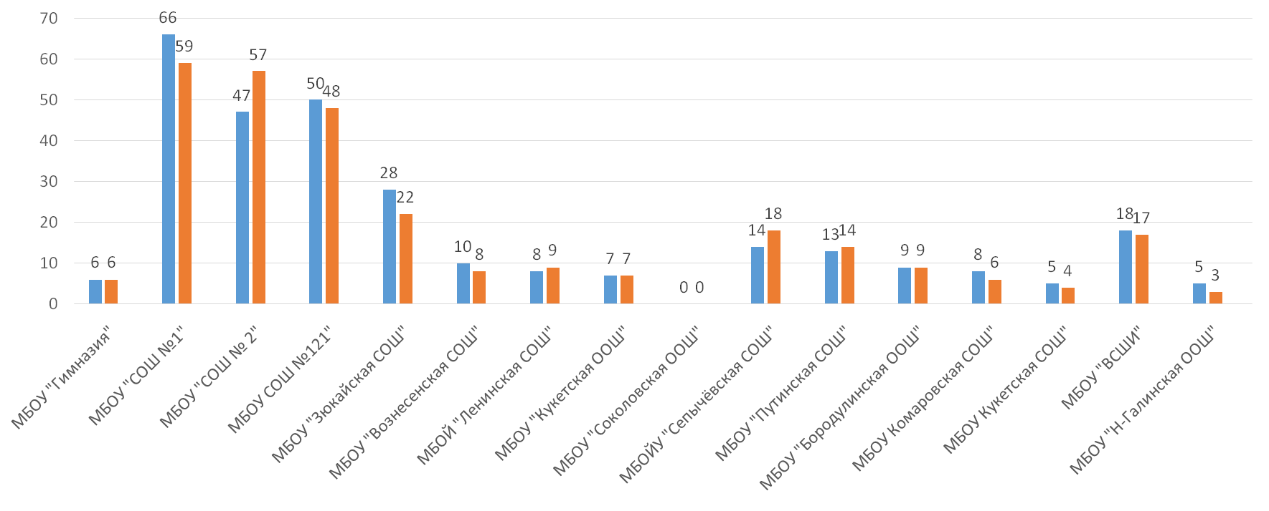
Количество выпускников 9-х классов поступивших в СПО в 2019 году

Slide 12
Выбор учебных заведений выпускников 9 классов
Учебные заведения | Специальности востребованные выпускниками
1. Многопрофильные техникумы 111 человек | 1. Ж/Д (машинист, слесарь, осмотрщик вагонов)
2. ПКТ 28 человек | 2. Экономика, финансы, юриспруденция
3. Педагогические колледжи 16 человек | 3. Педагогика (учитель нач. классов, психолог, филолог)
4. С/х техникумы 12 человек | 4. с/х, строительные
5. Авиационный техникум 11 человек | 5. Транспорт (автомеханик)
6. Медицинские учреждения 6 человек | 6. Медицинские

Slide 13
Анализ прогноза и итогов распределения выпускников 9-х классов в 2019 году
Причины: не набрали необходимое количество баллов, поменялись интересы, финансовые трудности в семье, другое.
Всего обучающихся |  | Учреждения СПО |  | 10 класс |  | Другое
прогноз | итоги | прогноз | итоги | прогноз | итоги | прогноз | итоги
457 | 455 | 294 | 284 | 125 | 156 | 3 | 15

Slide 14
Поступление выпускников по направлениям: педагогика, медицина, сельское хозяйство
Направление | 9 классы |  | 11 классы
 | прогноз | итог | прогноз | итог
педагогика | 31 | 16 | 27 | 21
медицина | 19 | 6 | 20 | 17
Сельское хозяйство | 17 | 12 | 5 | 8

Slide 15
Направления работы в 2018-19 учебном году
Профессиональные пробы по направлениям: сельское хозяйство, педагогика, медицина. | Экскурсии на предприятия и в организации Верещагинского района | Ярмарки учебных заведений, круглые стола, день открытых дверей
7-11 классы | Октябрь - апрель | Медицина, педагогика, сельское хозяйство, сфера обслуживания, транспорт.

Slide 16
Занятость выпускников 9 классов 2017 год (сентябрь 2019 г.)
№ | ОО | всего | 11 класс | СПО | ВУЗы | Другое
1 | МБОУ «СОШ №1» | 81 | 41 | 40 | - | -
2 | МБОУ «СОШ №2» | 90 | - | 66 | 24 | -
3 | МЬОУ «Кукетская ООШ» | 8 | - | 6 | - | 2 отчислены (ВМТ)
4 | МБОУ Вознесенская СОШ | 18 | - | 12 | 5 | 1 трудоустроен
5 | МБОУ «Кукетская СОШ» | 12 | 11 кл. г. Пермь (1год не обучался) | 8 | - | 1 - не трудоустроен, 1 - по уходу за ребенком, 1- служба в армии
6 | МБОУ «Ленинская СОШ» | 19 | - | 11 | 4 | 4 - трудоустроен
7 | МБОУ «Н.Галинская ООШ» | 6 | - | 3 | 2 | 1-не трудоустроен
8 | МБОУ «ВСШИ» | 21 | 7 | 13 | 1 | -

Slide 17
9 | Гимназия | 27 | - | 10 | 17
10 | МБОУ «Путинская СОШ» | 26 | 17 | 9 | -
11 | МБОУ «Соколовская ООШ» | 9 | 2 | 4 | 2 | 1-декретный отпуск
12 | МБОУ «Бородулинская ООШ» | 5 | - | 5 | -
13 | МБОУ «Комаровская СОШ» | 8 | - | 4 | 3 | 1-служба в армии
14 | МБОУ «СОШ №121» | 83 | 31 | 50 | - | 1-служба в армии, 1-длительное лечение
15 | МБОУ «Зюкайская СОШ» | 40 | 18 | 20 | 1 | 1 академ. отпуск
16 | МБОУ «Сепычёвская СОШ» | 45 | 17 | 23 | - | 5 - трудоустроены
17 | МБОУ «Верещагинская школа-интернат» | 16 | - | 2 | - | 4–не трудоустроен, 1-отпуск по уходу за ребёнком, 6-трудоустроен, 1 –служба в армия, 1 выбыл за пределы района, 1-погиб.
 | Итого: | 514 | 134 | 286 | 59 | 35

Slide 18
Занятость выпускников 9 классов 2018 год (сентябрь 2019 г.)
№ | ОО | всего | 11 класс | СПО | ВУЗы | Другое
1 | МБОУ «СОШ №1» | 70 | 24 | 46 | - | -
2 | МБОУ «СОШ №2» | 82 | 39 | 43 | - | -
3 | МБОУ «Кукетская ООШ» | 5 | - | 5 | - | -
4 | МБОУ Вознесенская СОШ | 21 | 12 | 9 | - | -
5 | МБОУт «Кукетская СОШ» | 8 | - | 8 | - | -
6 | МБОУ «Ленинская СОШ» | 8 | 2 | 6 | - | -
7 | МБОУ «Н.Галинская ООШ» | 9 | 3 | 4 | 1 | 1-трудоустроен
8 | МБОУ «ВСШИ» | 38 | 29 | 9 | - | -

Slide 19
9 | Гимназия | 28 | 19 | 8 |  | 11 кл.(г. Хоста)
10 | МБОУ «Путинская СОШ» | 17 | 9 | 6 |  | 1-трудоустроен, 1- выбыл в другой регион
11 | МБОУ «Соколовская ООШ» | 12 | 2 | 6 | 1 | 3- не трудоустроен
12 | МБОУ «Бородулинская ООШ» | 5 | - | 5 | - | -
13 | МБОУ «Комаровская СОШ» | 7 | 6 | 1 | - | -
14 | МБОУ «СОШ №121» | 85 | 31 | 54 | - | -
15 | МБОУ «Зюкайская СОШ» | 30 | 11 | 18 | - | 1 не учится, не работает
16 | МБОУ «Сепычёвская СОШ» | 44 | 17 | 22 | - | 1 - 10 кл. г.Пермь, 4- трудоустроены
17 | МБОУ «Верещагинская школа-интернат» | 11 | - | 8 | - | 1-трудоустроен, 1- не трудоустроен, 1-по уходу за ребёнком
 | Итого: | 480 | 204 | 258 | 2 | 16

Slide 20
Педагог-психолог МКУ «РИМЦ» Е.В. Жданова 8-950-449-59-77 alena-zhdanova-71@mail.ru

